Slide 1

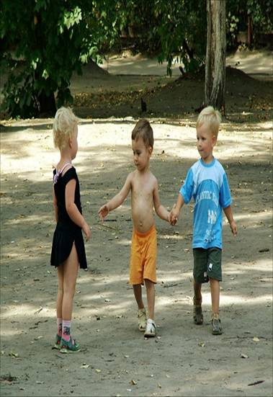

Классный час
Подготовила:
Короткова Ксения Сергеевна
учитель начальных классов
«Гимназии №14» г. Нальчик

Slide 2



ЗАГАДКИ
1. Много рук, а нога одна.
Д | Е | Р | Е | В | О
2. От солнца с дождём мы дождались подарка:
Играет в лучах многоцветная арка.
Р | А | Д | У | Г | А

Slide 3
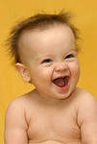

ЗАГАДКИ
3. На лице цветёт,
От радости растёт.
У | Л | Ы | Б | К | А
4. Жу-жу-жу, жу-жу-жу,
Я с ромашками дружу.
Жу-жу-жу, жу-жу-жу,
Летом и весной жужжу.
Ж | У | К

Slide 4

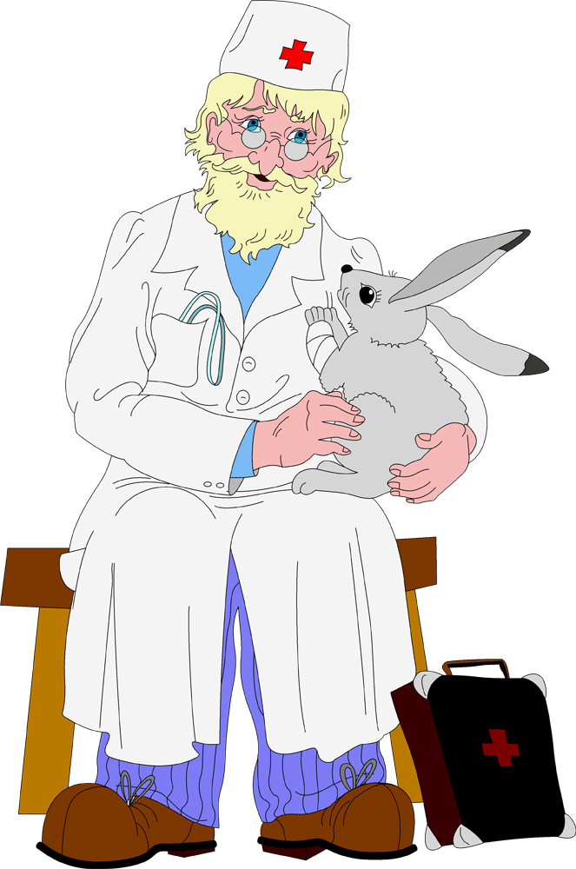
ЗАГАДКИ
5. Два братца не могут расстаться,
Ночью к порогу, утром в дорогу.
Б | О | Т | И | Н | К | И
6. Берегись болезнь любая:
Грипп, ангина и бронхит.
Всех на бой вас вызывает
Славный доктор…
А | Й | Б | О | Л | И | Т

Slide 5
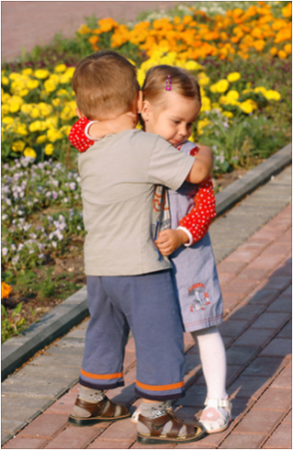
КРОССВОРД
Д | Е | Р | Е | В | О
Р | А | Д | У | Г | А
У | Л | Ы | Б | К | А
Ж | У | К
Б | О | Т | И | Н | К | И
А | Й | Б | О | Л | И | Т

Slide 6
Классный час
"Дружба-это..."

Slide 7
А что такое ДРУЖБА?
Дружба – это когда люди хотят быть вместе.
Дружба – это люди доверяют друг другу.
Дружба – это самое необходимое в жизни.
Дружба – это когда у людей одинаковые интересы.

Slide 8
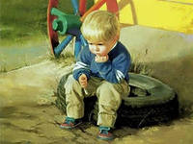
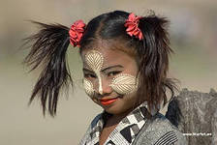

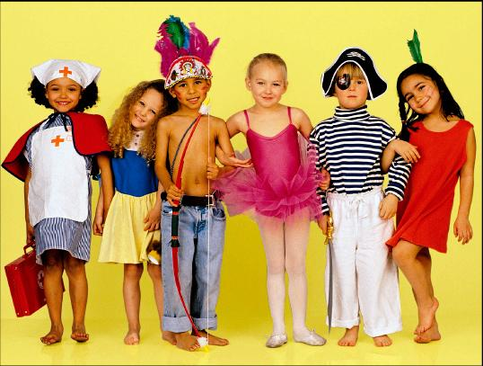
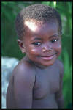

Slide 9
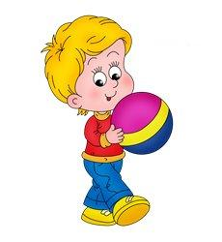
НАСТОЯЩИЙ ДРУГ
доброжелательный
общительный
отзывчивый
добрый
преданный
верный
искренний
бескорыстный

Slide 10

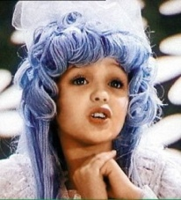


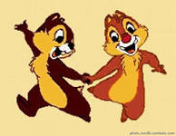
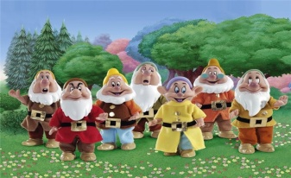
Игра «Кто с кем дружит?»
Зелёный крокодил Гена и …
2. Доверчивый Буратино и …
3. Смешной мишка Винни-Пух и…
4. Мальчик по имени Малыш и …
5. Забавные Бурундуки Чип и …
6. Добрая Белоснежка и…
Чебурашка
Мальвина
Пятачок
Карлсон
Дейл
семь гномов

Slide 11
Украшение класса- друзья, его населяющие.

Slide 12
Игра «Продолжить пословицу»
Нет друга – ищи, а нашел –
береги!
Скажи мне, кто твой друг, и я скажу,
кто ты
Не имей сто рублей, а имей сто
друзей
Платье лучше новое, а друг
старый
Старый друг лучше новых
двух

Slide 13

ЗАКОНЫ ДРУЖБЫ
  Один за всех, и все за одного.
  Выбирай друзей по душевным качествам, а не по одежде.
  Умей признать свои ошибки и помирись с другом.
  Помогай другу в беде.
  Не предавай своего друга.

Slide 14
Девиз:
Дружить всегда,
Дружить везде,
До дней последних, точно,
Дружить! И никаких гвоздей,
Вот мой девиз, и точка!

Slide 15

Спасибо за внимание!

